Slide 1
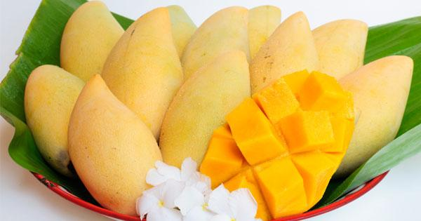
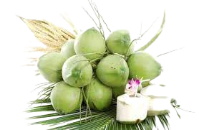
พื้นที่เกษตรกรรมรวม 2,433,075 ไร่
GPP มูลค่า 400,385 ล้านบาท (ปี 2564)
จำนวนประชากร 726,687 คน/329,606 ครัวเรือน
เป็นแรงงานภาคเกษตรกร 30,762 ครัวเรือน
(ข้อมูล ณ ธันวาคม 2565)
ปริมาณน้ำภาพรวมจังหวัด 483.63 ล้าน ลบ.ม.
ปริมาณน้ำฝนสะสมตั้งแต่เดือน มกราคม 2565
ถึง ธันวาคม 2565 รวม ๑,549.90 มิลลิเมตร
สินค้าเด่น/GI
มะม่วงน้ำดอกไม้สีทองบางคล้า
ผลมีทรงรี ยาว เปลือกบางสีทองเนียน เนื้อสีเหลือมเข้มไม่มีเสี้ยน รสชาติหอมหวาน เมล็ดลีบบาง ซึ่งปลูกในพื้นที่อำเภอบางคล้า จังหวัดฉะเชิงเทรา
มะพร้าวน้ำหอมบางคล้า
พื้นที่อำเภอบางคล้า เป็นดินน้ำกร่อย จึงเป็นจุดเด่นที่ทำให้ไม้ผลมีคุณภาพดี เกษตรกรปลูกมะพร้าวด้วยระบบร่องสวน เพราะสามารถควบคุมระดับน้ำได้
ประสิทธิภาพการผลิตสินค้าเกษตรด้านพืช (กก./ไร่)
ฉะเชิงเทรา
Info graphic
ข้อมูลพื้นฐานจังหวัด
ปริมาณสินค้าเกษตรที่ได้รับรองมาตรฐาน
เกษตรอินทรีย์
- พืชผัก รับรองแล้ว 187.2 ไร่ เกษตรกร 15 ราย
- ข้าว รับรองแล้ว 265.25 ไร่ เกษตรกร 21 ราย
เกษตรอินทรีย์ (ไร่)
ปี 66 มีงบประมาณเพื่อการพัฒนาการเกษตร รวม 320,970,683 บาท
ภัยพิบัติด้านเกษตร
พื้นที่เสี่ยงภัยแล้ง ผลกระทบด้านการเกษตร ดังนี้
ด้านพืช - ไม่มีผลกระทบ / ด้านประมง – ไม่มีผลกระทบ / ด้านปศุสัตว์ – ไม่มีผลกระทบ
ผลการดำเนินงาน
- สำนักงานเกษตรและสหกรณ์จังหวัดฉะเชิงเทราอยู่ระหว่างจัดทำแผนป้องกันและบรรเทาสารธารณภัยด้านการเกษตรในช่วงฤดูฝน ปี 2566
ผลการเฝ้าระวังโรคและแมลงศัตรูสำคัญ
- สถานการณ์ศัตรูพืชระบาด (ไรสี่ขามะพร้าว) มีพื้นที่ได้รับความเสียหาย จำนวน 5 อำเภอ 21 ตำบล รวม 392 ไร่ เกษตรกร 246 ราย
- สถานการณ์ศัตรูพืชระบาด (ด้วงแรดมะพร้าว) มีพื้นที่ได้รับความเสียหาย จำนวน 5 อำเภอ 21 ตำบล รวม 181 ไร่ เกษตรกร 190 ราย
- สถานการณ์ศัตรูพืชระบาด (ไรแดงมันสำปะหลัง) มีพื้นที่ได้รับความเสียหาย จำนวน 2 อำเภอ
3 ตำบล รวม 101 ไร่ เกษตรกร 29 ราย
ผลการดำเนินการแก้ไขปัญหาเบื้องต้น
สำนักงานเกษตรอำเภอ สำนักงานเกษตรจังหวัดฉะเชิงเทรา สร้างการรับรู้ และให้คำแนะนำในการป้องกันกำจัดศัตรูพืช (ไรสี่ขามะพร้าว, ด้วงแรดมะพร้าว, ไรแดงมันสำปะหลัง)
งบ function มีภารกิจสำคัญ คือ
- ด้านพืช : โครงการพัฒนาการผลิตและการค้าผลไม้ภาคตะวันออก /โครงการส่งเสริมการเพิ่มประสิทธิภาพการผลิตมะพร้าวเพื่อความยั่งยืน โครงการส่งเสริมการเพิ่มประสิทธิภาพการผลิตสมุนไพร/ โครงการเพิ่มประสิทธิภาพการผลิตสินค้าเกษตรมันสำปะหลัง /โครงการเพิ่มประสิทธิภาพการผลิตสินค้าเกษตรสับปะรด/ โครงการเพิ่มประสิทธิภาพการผลิตสินค้าเกษตรปาล์มน้ำมัน /โครงการพัฒนาคุณภาพสินค้าเกษตรสู่มาตรฐาน/ โครงการส่งเสริมการอารักขาพืชเพื่อเพิ่มประสิทธิภาพการผลิตสินค้าเกษตร/ โครงการพัฒนาการผลิตเกษตรอินทรีย์
- ด้านปศุสัตว์ :โครงการศูนย์เรียนรู้การเพิ่มประสิทธิภาพการผลิตสินค้าเกษตร โดยมีกิจกรรมคัดเลือกศูนย์ฯ ดีเด่นระดับอำเภอ จำนวน 11 ศูนย์ และระดับจังหวัด จำนวน 1 ศูนย์ มีกิจกรรมฝึกอบรมด้านการเลี้ยงปศุสัตว์ของสมาชิกในศูนย์
- ด้านประมง :โครงการระบบส่งเสริมการเกษตรแบบแปลงใหญ่ด้านประมง
- ด้านสหกรณ์ : โครงการนำลูกหลานเกษตรกรกลับบ้าน สานต่ออาชีพการเกษตร/ พัฒนาคุณภาพการผลิตสินค้าเกษตรของสมาชิกสหกรณ์และกลุ่มเกษตรกรสู่มาตรฐาน GAP

